Slide 1
Compararea modelului OSI cu modelele: TCP/IP, Netware/Novell, Cisco
PLAYBACK ERROR…
PLAY
FFWD
Batir Daniel
PAPP1941
Administrarea retelelor de calculatoare

Slide 2
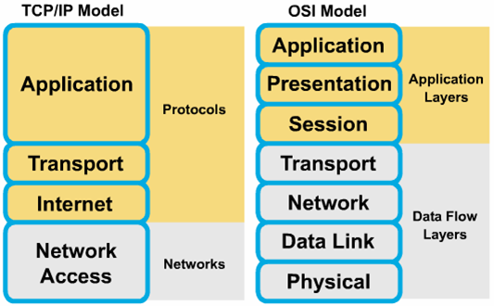
Diagrama de comparatie
TCP / IP și OSI sunt cele două cele mai utilizate modele de rețea pentru comunicare. Există unele asemănări și diferențe între ele. Una dintre diferențele majore este că OSI este un model conceptual care nu este practic utilizat pentru comunicare, în timp ce TCP / IP este utilizat pentru stabilirea unei conexiuni și comunicarea prin rețea.
Modelul OSI pune accentul în principal pe servicii, interfețe și protocoale; faceți o distincție clară între aceste concepte. În schimb, modelul TCP nu este capabil să descrie distinct aceste concepte. În plus, TCP / IP permite doar modul de comunicare fără conexiune în stratul de rețea, dar ambele moduri (fără conexiune și orientate spre conexiune) în stratul de transport.

Slide 3
Bază pentru comparație | Model TCP / IP | Model OSI
Se extinde la | Protocolul de control al transmisiei / Protocolul Internet | Deschideți interconectarea sistemului
Sens | Este un model de server client utilizat pentru transmiterea datelor pe internet. | Este un model teoretic care este utilizat pentru sistemul de calcul.
Număr de straturi | 4 straturi | 7 straturi
Dezvoltat de | Departamentul Apărării (DoD) | ISO (International Standard Organization)
Tangibil | Da | Nu
Utilizare | Cel mai folosit | Niciodata folosit
Obeys | Abordare orizontală | Abordare verticală
Când vine vorba de modelul OSI, acesta acceptă comunicarea fără conexiune și orientată spre conexiune prin stratul de rețea, dar în stratul de transport, comunicarea orientată spre conexiune este doar permisă. Aruncați o privire asupra diferenței articolului dintre serviciile fără conexiune și serviciile orientate spre conexiune, pentru o mai bună înțelegere. Alte diferențe sunt discutate mai jos.

Slide 4


Definiția modelului TCP / IP
TCP (Transmission Control Protocol) / IP (Internet Protocol) a fost dezvoltat de Departamentul Apărării (DoD) agenție de proiect. Spre deosebire de modelul OSI, este format din patru straturi având fiecare propriile protocoale. Protocoalele Internet sunt setul de reguli definite pentru comunicarea prin rețea.
TCP / IP este considerat modelul de protocol standard pentru rețea. TCP gestionează transmiterea datelor și IP gestionează adresele. Suita de protocol TCP / IP are un set de protocoale care include TCP, UDP, ARP, DNS, HTTP, ICMP etc. Este un model robust și flexibil. Modelul TCP / IP este utilizat în principal pentru interconectarea computerelor prin internet.

Slide 5
Straturi de model TCP / IP
Strat de interfață de rețea: Acest strat acționează ca o interfață între gazde și legături de transmisie și este utilizat pentru transmiterea datagramelor. De asemenea, specifică ce operațiune trebuie efectuată de link-uri precum link-ul serial și Ethernet clasic pentru a îndeplini cerințele stratului de internet fără conexiune.
Layer Internet: Scopul acestui strat este de a transmite un pachet independent în orice rețea care se deplasează la destinație (ar putea fi reședința într-o altă rețea). Include IP (Internet Protocol), ICMP (Internet Control Message Protocol) și ARP (Address Resolution Protocol) ca format de pachet standard pentru strat.
Stratul de transport: Permite o livrare de la capăt la capăt a datelor între gazdele sursă și destinație sub formă de datagrame. Protocoalele definite de acest strat sunt TCP (Transmission Control Protocol) și UDP (User Datagram Protocol).
Strat de aplicație: Acest strat permite utilizatorilor să acceseze serviciile internetului global sau privat. Diferitele protocoale descrise în acest strat sunt terminalul virtual (TELNET), poșta electronică (SMTP) și transferul de fișiere (FTP). Unele protocoale suplimentare, cum ar fi DNS (Domain Name System), HTTP (Hypertext Transfer Protocol) și RTP (Real-time Transport Protocol). Funcționarea acestui strat este o combinație de aplicații, prezentări și sesiuni ale modelului OSI.
PLAY
PLAYBACK ERROR…

Slide 6
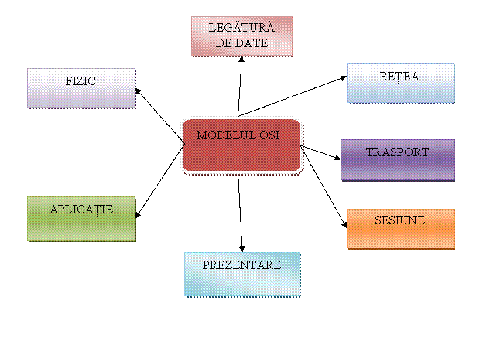
Definiția modelului OSI
PLAY
OSI (interconectare sistem deschis) modelul a fost introdus de ISO (International Standard Organization). Nu este un protocol, ci un model care se bazează pe conceptul de stratificare. Are un set vertical de straturi, fiecare având funcții diferite. Urmează o abordare de jos în sus pentru a transfera datele. Este robust și flexibil, dar nu tangibil.
Principala intenție a modelului de referință OSI este de a efectua proiectarea și dezvoltarea hardware-ului, dispozitivelor și software-ului de comunicații digitale într-un mod în care acestea pot interoperă eficient.

Slide 7
Cele șapte straturi ale modelului OSI sunt:
Strat de aplicație: Cu acest strat, utilizatorii pot accesa rețeaua utilizând interfețe și servicii precum poșta electronică, gestionarea bazelor de date partajate, acces / transfer de fișiere și celelalte servicii.
Strat de prezentare: Stratul de prezentare se concentrează pe sintaxa și semantica informațiilor care transmit. Realizează sarcini precum traducerea, criptarea și compresia în care informațiile reale existente sub formă de șiruri de caractere, numere, simboluri sunt codificate în fluxuri de biți, convertite într-o altă formă și comprimate.
Stratul de sesiune: Acest strat stabilește sesiunea între diferite mașini pentru a sincroniza și a menține interacțiunea dintre ele. Serviciile furnizate de stratul de sesiune sunt controlul dialogului, gestionarea simbolurilor și sincronizarea.
Stratul de transport: Acceptă datele din stratul său precedent sub formă de pachete independente și le transmite straturii următoare în ordinea corectă. Cealaltă funcție realizată de acest strat sunt adresarea punctelor de serviciu, controlul conexiunii, segmentarea și reasamblarea, controlul debitului și controlul erorilor.

Slide 8
Continuarea celor 7 straturi :
Layer de rețea: Adresarea logică și rutare sunt operațiunile majore efectuate de stratul de rețea. El traduce adresa logică a rețelei în adresă MAC fizică, astfel încât cele două sisteme care locuiesc în rețelele diferite să poată comunica și ele eficient. Un pachet necesită, de asemenea, o cale de urmat pentru a ajunge la destinație, evitând congestia și componentele eșuate, astfel încât facilitează și actualizarea automată a rutelor.
Strat de legătură de date: Este responsabil pentru transformarea serviciului de transmisie brută (stratul fizic) într-o legătură fiabilă. Eliberează stratul fizic de erori mascându-le astfel încât stratul de rețea să nu le observe. În acest strat, datele de intrare sunt împărțite în cadre. Sarcinile desfășurate în stratul de legătură de date sunt încadrarea, controlul accesului, adresarea fizică, eroarea și controlul fluxului.
Strat fizic: Transmite biții individuali pe canalul de transmisie. Stratul fizic se ocupă cu descrierea caracteristicilor interfeței dintre dispozitive și mediul de transmisie, reprezentarea biților, sincronizarea biților, rata de date, topologia fizică, configurația liniei, modul de transmisie.

Slide 9

Concluzie
În ceea ce privește articolul de mai sus, putem concluziona că modelul TCP / IP este de încredere față de modelul OSI, TCP / IP este utilizat pentru conexiunea cap la cap, astfel încât să transmită datele pe internet.
TCP / IP este robust, flexibil, tangibil și sugerează, de asemenea, cum ar trebui trimise datele pe web. Stratul de transport al modelului TCP / IP verifică dacă datele au ajuns în ordine, dacă au o eroare sau nu, pachetele pierdute sunt trimise sau nu, confirmarea este primită sau nu, etc. În schimb, modelul OSI este doar un cadru conceptual pentru a interpreta modul în care aplicațiile comunică printr-o rețea.

Slide 10

THANKS for ATTENTION

